Slide 1
APP Presentation
組員：張庭維、周聖筌、詹郁珍

Slide 2
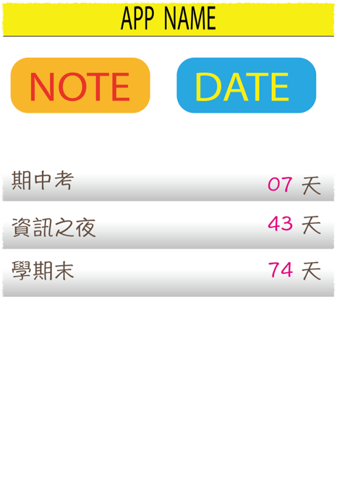
首頁(1)
點
擊
進
入
日
曆
(3)
點擊進入記事本(2)
倒數
點進去可以進入編輯頁面(4)

Slide 3
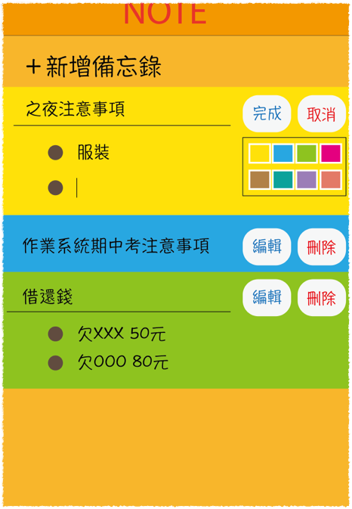
記事本(2)
點擊新增備忘錄
也是編輯備忘錄頁面
*若是在編輯時不小心
點出去了，default 儲存
點擊展開，再點擊收起

Slide 4
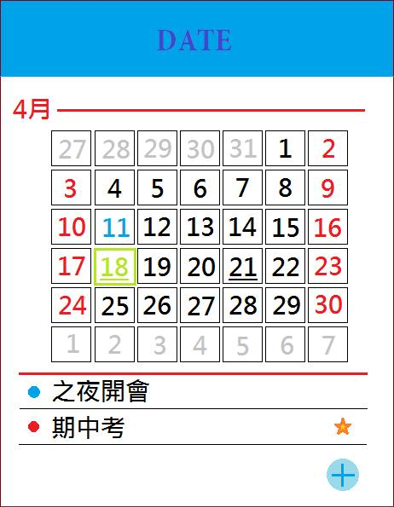
日曆(3)
假日是紅色
今天日期
查看記事的日期
有
開
倒
數
備查看那天的事項
點擊進入編輯頁面(4)
新增事項(4)

Slide 5
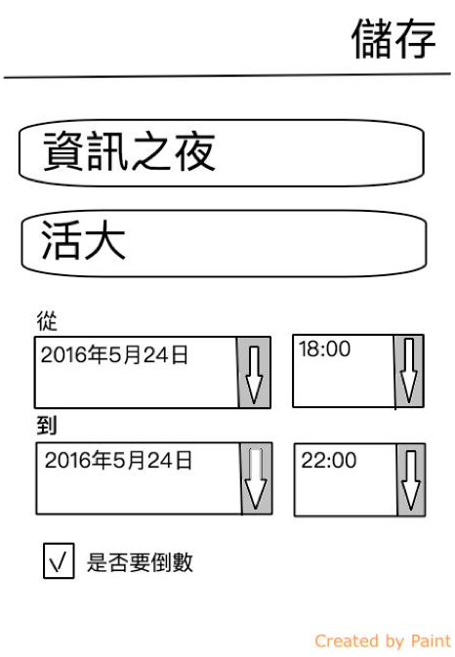
編輯頁面(4)
活動名稱
地點
時間
勾選才會有倒數

Slide 6
Thanks for listening!

